Slide 1
INGENIERÍA DE CONTROL
CAPÍTULO 2
MODELACIÓN MATEMÁTICA
Sesión 6
Objetivo: El objetivo de este apartado es dotar a los alumnos de los conocimientos y de las habilidades necesarias para la representación matemática del comportamiento de componentes de sistemas de control analógico lineal y sistemas completos, para que adquiera la Competencia de Modelación Matemática y algunas representaciones gráficas.

Slide 2
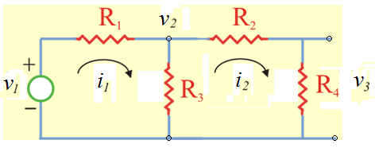

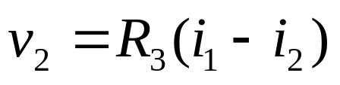
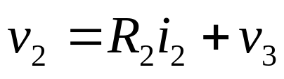
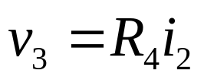
CAPÍTULO 2
MODELACIÓN MATEMÁTICA
Ejemplo de construcción del
Diagrama o Gráfica de Flujo de Señal
Construya un diagrama de flujo de señal para el circuito eléctrico dado en la siguiente Figura:
Del circuito eléctrico de la Figura se pueden deducir las Ecuaciones

Slide 3
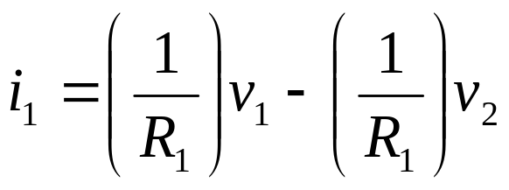
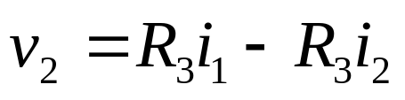
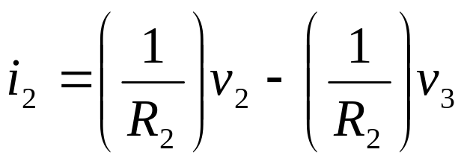
CAPÍTULO 2
MODELACIÓN MATEMÁTICA
Haciendo el análisis por corrientes, tenemos las ecuaciones:

Slide 4
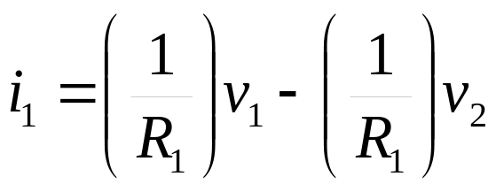
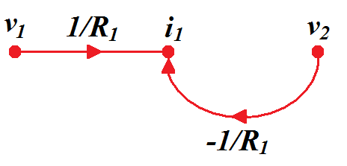
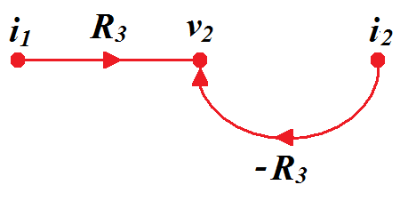
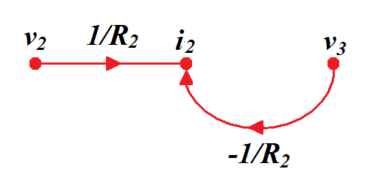

CAPÍTULO 2
MODELACIÓN MATEMÁTICA
Gráficas de Flujo de Señales individuales:

Slide 5
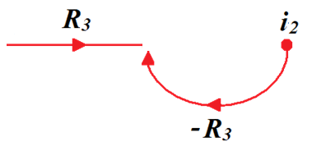
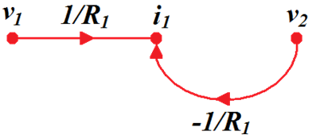
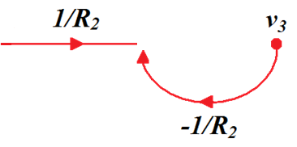


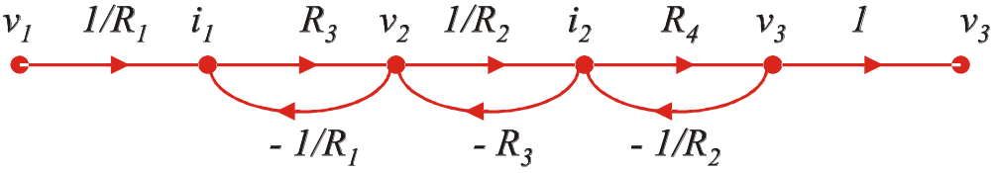
CAPÍTULO 2
MODELACIÓN MATEMÁTICA
Construyendo la Gráfica de Flujo de Señal completa:

Slide 6
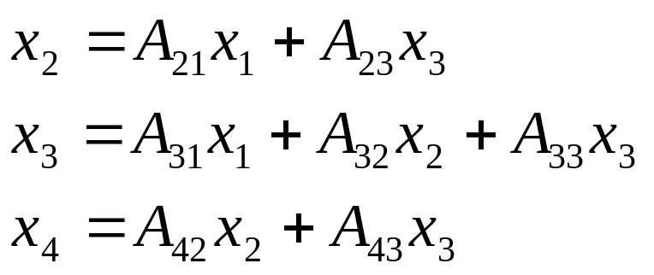
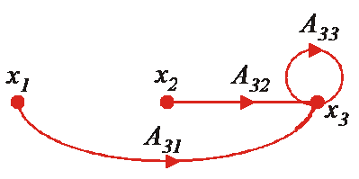
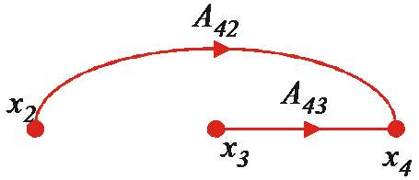
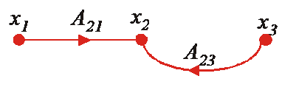
CAPÍTULO 2
MODELACIÓN MATEMÁTICA
Construcción del Diagrama o Gráfica de Flujo de Señal para ecuaciones simultáneas.
Ecuación 2.-
Gráficas de Flujo de Señal individuales:
Ecuación 1.-
Ecuación 3.-

Slide 7
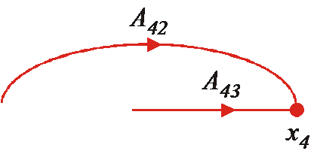
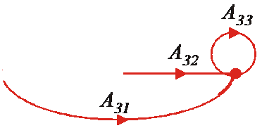
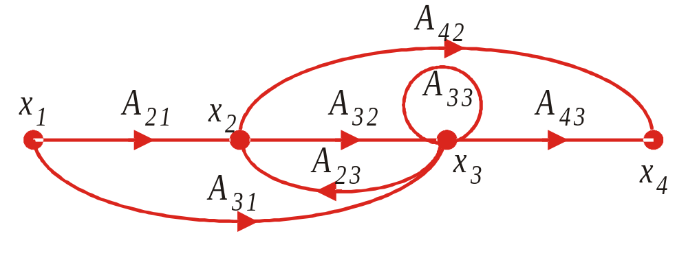
CAPÍTULO 2
MODELACIÓN MATEMÁTICA
Construyendo el Diagrama o Gráfica de Flujo de Señal completo:

Slide 8
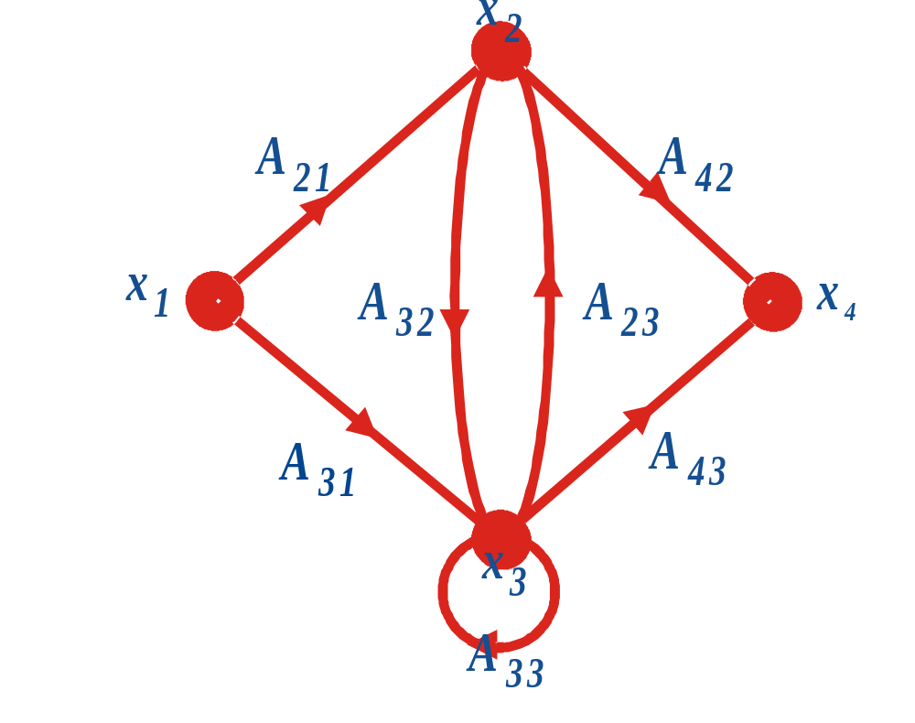
CAPÍTULO 2
MODELACIÓN MATEMÁTICA
Otra forma de construcción del Diagrama o Gráfica de Flujo de Señal para ecuaciones simultáneas.
En la Figura tenemos el mismo Diagrama de Flujo de Señal de la Figura anterior pero reacomodado para mejorar la comprensión del mismo.

Slide 9
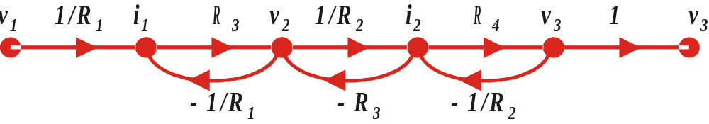
CAPÍTULO 2
MODELACIÓN MATEMÁTICA
Utilizar la Fórmula de Mason para obtener la F.T. del circuito eléctrico resistivo anterior.
En la Figura se muestra el Diagrama de Flujo de Señal del circuito eléctrico del Ejemplo anterior, apliquemos la Fórmula de Mason a este diagrama de flujo de señal y determinemos la ganancia (F.T.) .

Slide 10
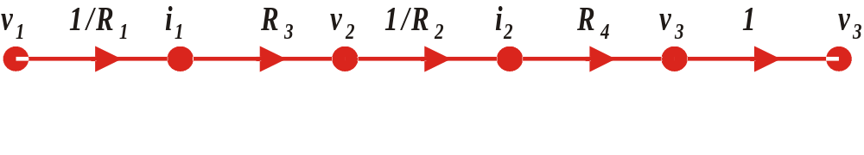
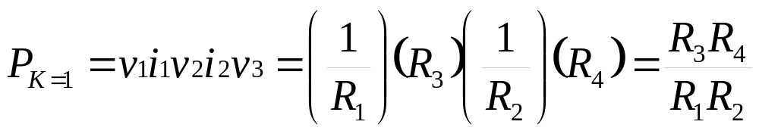
CAPÍTULO 2
MODELACIÓN MATEMÁTICA
1.- Trayecto(s) Directo(s) y sus ganancias: Hay una sola trayectoria directa, en el diagrama de la Figura, de la cual su ganancia se muestra enseguida:

Slide 11
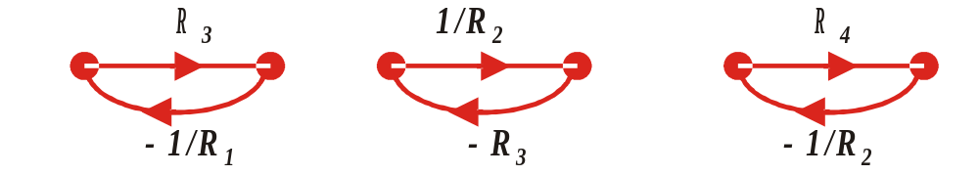
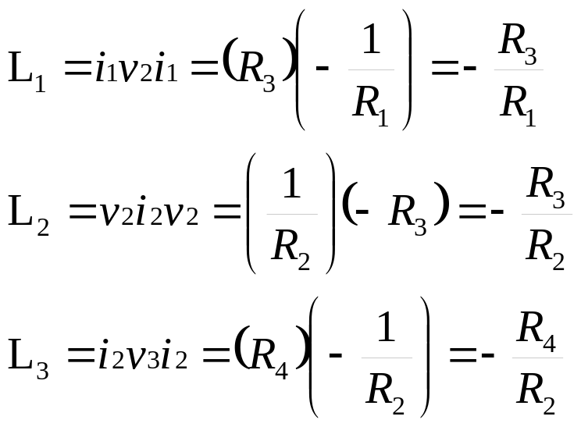
CAPÍTULO 2
MODELACIÓN MATEMÁTICA
2.- Lazos distintos y sus ganancias: En el diagrama hay tres lazos que se muestran en la Figura siguiente y que tienen como ganancia la representada por las Ecuaciones
i₁
v₂
v₂
i₂
i₂
v₃

Slide 12

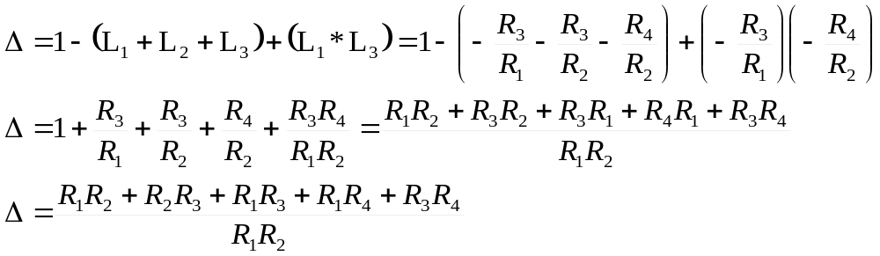
CAPÍTULO 2
MODELACIÓN MATEMÁTICA
3.- Lazos disjuntos: Como los lazos 1 y 3 no se tocan entonces tenemos:
4.- Determinante del Gráfico: Como no hay tres lazos que no se toquen entonces tenemos el Δ como:

Slide 13

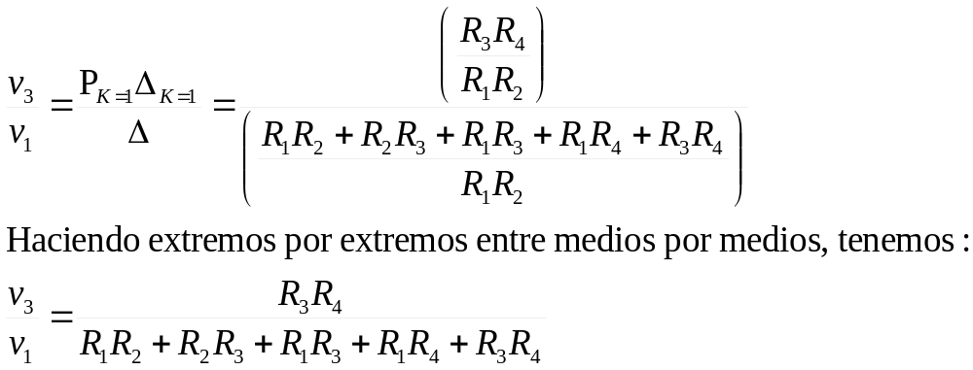
CAPÍTULO 2
MODELACIÓN MATEMÁTICA
5.- Cofactores: Ya que todos los lazos tocan a la única trayectoria entonces tenemos:
6.- Salida/Entrada: Finalmente tenemos la F.T. de circuito eléctrico:

